Slide 1


M2 DATA ENGINEERING
MACHINE LEARNING
2021/2022
BOUDCHICH Oumaima DE LA PEÑA Esteban LE GOUEZ Thomas SNOUSSI Iliane SMAILI Yasmine

Slide 2
SOMMAIRE
INTRODUCTION
PRESENTATION DES DONNEES
TRAITEMENT DES DONNEES
MODELISATION
CONCLUSION

Slide 3




I. INTRODUTION
1
Repartition des bases de données
Home Credit finance l'achat de biens de consommation par le biais d'une opération de prêt.
2
Cleanning & traitement
Méthodes statistiques et d'apprentissage automatique pour faire des prédictions.
3
Modélisations & scoring
Les prêts sont accordés avec un capital, une échéance et un calendrier de remboursement.
4
Livrable
Garantir que les clients capables de rembourser ne sont pas rejetés.

Slide 4
SUJET
Elaboration d’un crédit scoring pour l’entreprise Home Credit, qui garantira la solvabilité d’un client à un prêt.

Slide 5
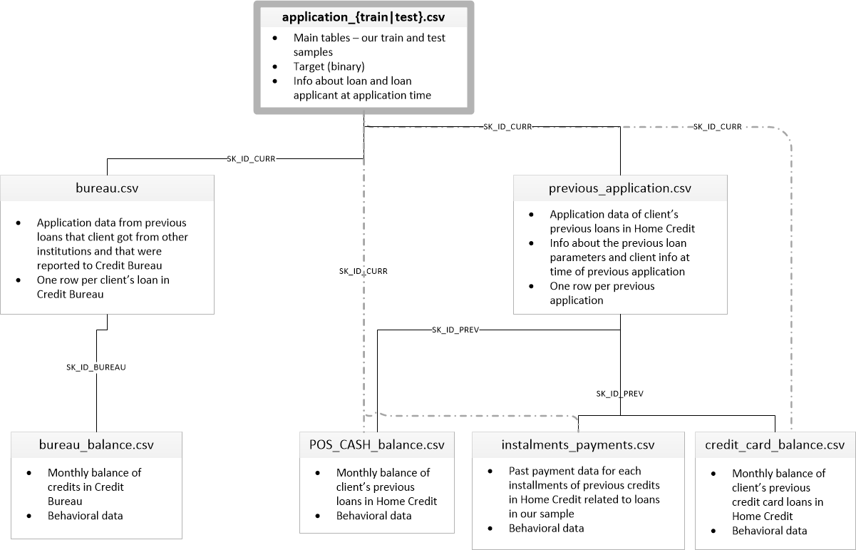
II. PRESENTATION DES DONNEES
I. MCD & DESCRIPTION DES TABLES
1
1
Table principal avec la target
2
Ancien credit
2
4
3
Ancien credit avec historique
4
Historiques des prêts
5
Information sur les credits en liquide
3
5
6
7
6
Historique de remboursement
7
Information des credits avec carte bancaire

Slide 6
III. TRAITEMENT DES DONNEES
NETTOYAGE
CHOIX DES VARIABLES
FUSION DES TABLES
1
2
3
Tables nettoyées & fusionnées
1
Pourcentage des valeurs manquantes.
1
Train/Previous App:
- Dichotomisation
2
Suppression des variables avec plus de 40%.
2
Bureau:
- Création d’indicateur
3
Remplacer les valeurs manquantes par le mode.
3
CCB/POSCB:
- Moyenne des movements par ID
4
Transformation en Integer des variables qualitatives pour les modéles.
4
Bureau balance/Instalment payment:
- Pas utilisé
122 COLONNES

Slide 7
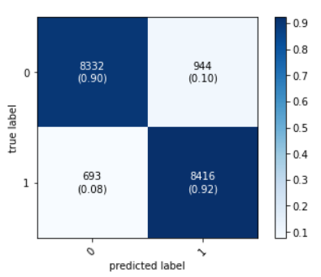
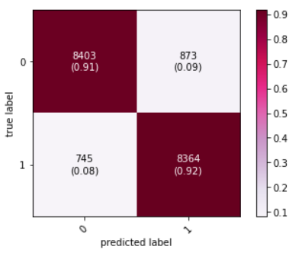
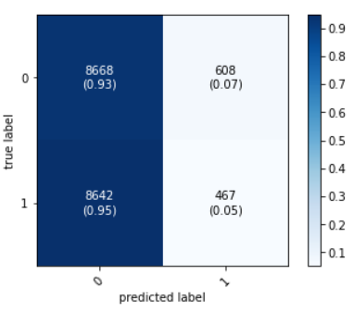
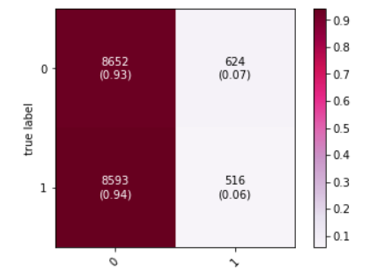
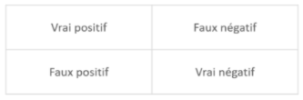
IV. MODELISATION DES DONNEES
I. ARBRE DE DECISION & KMEANS
ARBRE DE DECISION
MATRICE DE CONFUSION
KMEANS
MATRICE DE CONFUSION
ARBRE DE DECISION
KMEANS
Accuracy
0.91
0.49
Recall
0.91
0.05
Précision
0.90
0.45

Slide 8
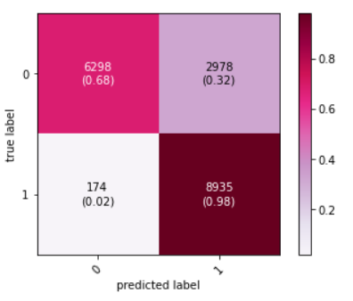
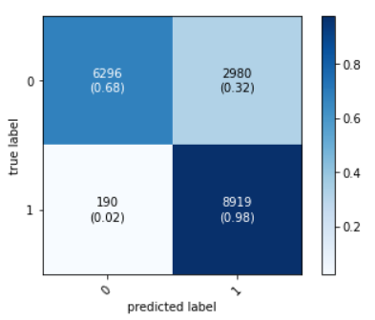
IV. MODELISATION DES DONNEES
II. KNN
MATRICE DE CONFUSION
Accuracy
0.82
Recall
0.98
Précision
0.75

Slide 9
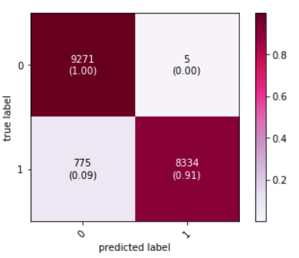
IV. MODELISATION DES DONNEES
N | Variables | Importance
1 | CODE_GENDER | 6.09
2 | FLAG_OWN_CAR | 4.48
3 | REJECTED_LOAN | 4.3
4 | FLAG_PHONE | 4.25
5 | CLIENT_TYPE | 3.75
6 | NAME_EDUCATION_TYPE | 3.73
7 | OCCUPATION_TYPE | 3.29
8 | EXT_SOURCE_2 | 3.27
9 | REG_CITY_NOT_WORK_CITY | 2.97
10 | NAME_INCOME_TYPE | 2.92
11 | DAYS_EMPLOYED_ANOM | 2.46
12 | OBS_60_CNT_SOCIAL_CIRCLE | 2.42
13 | FLAG_DOCUMENT_3 | 2.39
14 | FLAG_WORK_PHONE | 2.27
15 | OBS_30_CNT_SOCIAL_CIRCLE | 2.19
III. RANDOM FOREST
MATRICE DE CONFUSION
Accuracy
0.95
Recall
0.91
Précision
0.99
59 COLONNES

Slide 10
V. CONCLUSION
LES LIMITES
LES AMELIORATION
OVER FITTING
59 COLONNES
SMOTE
FEATURE IMPORTANCE
FEATURE EGINEERING

